Slide 1
Johtajuus ja itsensä johtaminen

Slide 2
Tavoitteet ja päämäärät
Tämän moduulin päätteeksi pystyt ymmärtämään, mitä taitoja tarvitaan menestymiseen yrittäjänä. Enemmänkin sisäistä motivaatiota kuin ulkoista. Itsensä johtamista tarvitaan, jotta voi tulla sellaiseksi, joka on valmis johtamaan tiimiä matkan varrella.
Yrittäjänä sinun on kyettävä hyödyntämään nykypäivän digitaalisia mahdollisuuksia, kuten esimerkiksi verkkoalustoja. Tässä moduulissa keskitymme myös siihen, mitä hyötyä verkkoalustoista on taloudelle ja yhteiskunnalle?

Slide 3
Koulutuskokonaisuuden sisältö
Osio 2
Osio 3
Osio 4
Osio 1
Itsensä johtaminen yrittäjyyden ja urheilun maailmassa
Miten päivittää johtamistaitoja yrittäjänä?
Verkkoalustojen hyödyt
Itsearviointitesti

Slide 4
Osio 1
Itsensä johtaminen yrittäjyyden ja urheilun maailmassa
Itsensä johtaminen kuvaa prosessia, jonka avulla ihmiset voivat saavuttaa ja saavuttavat tehtäviensä ja työnsä suorittamiseen tarvittavan itseohjautuvuuden ja motivaation.

Slide 5
an entrreneur
Itsensä johtamisen strategiat
Käyttäytymiskeskeiset strategiat
Luonnolliset palkitsemisstrategiat
Rakentavan ajattelun mallistrategiat

Slide 6
Onko yrittäjyyden ja urheilun itseohjautuvuuden välillä yhteyttä? Mikä se on? Onko esimerkkejä?
‘‘Ihmisen on ensin kyettävä johtamaan tehokkaasti itseään, ennen kuin hän voi johtaa tehokkaasti muita."

Slide 7
Itsensä johtamisen oppia yrittäjyydessä ja urheilussa
Opetus 1: Ihmiset ovat tärkeitä.
Opetus 2: Yksi kommentti riittää muuttamaan elämän.
Opetus 3: Kaikki on kiinni sinusta.
Opetus 4: Diagnoosi on hyvä juttu.
Opetus 5: Ole tarkoituksellinen.

Slide 8
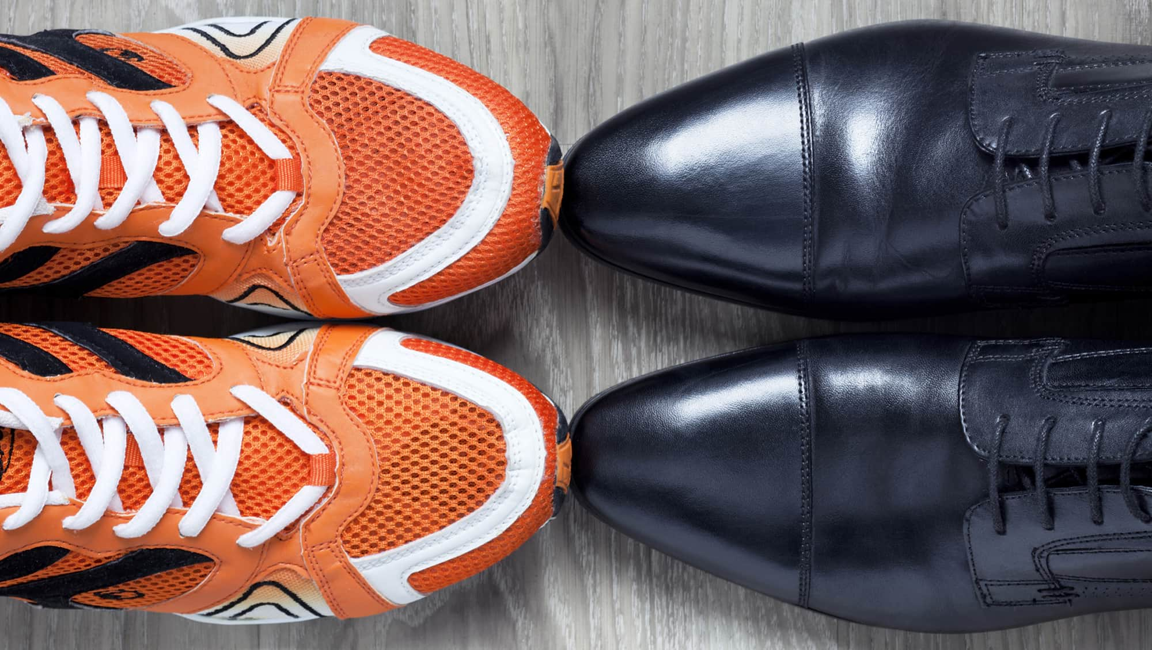
Opetus 6: Harjoittele tietoista läsnäoloa (mindfulness).
Opetus 7: Kun luulet, että se on ohi, yritä vielä kerran.
Opetus 8: Suunnittele vaikeita aikoja varten. Ota käyttöön järjestelmät. Tee työsi.
Opetus 9: Etsi paikkoja pienille parannuksille.
Opetus 10: Voittaminen on kilpailijoiden päihittämistä.

Slide 9
Osio 2. Miten päivittää johtamistaitoja yrittäjänä?
Vahvista päätöksentekoasi
Viesti tehokkaammin
KUINKA PARANTAA JOHTAMISTAITOJASI?
Ota käyttöön säännölliset tarkistukset
Kehitä itsetietoisuutta
Rakenna luottamusta
Varaa aikaa pohdinnalle

Slide 10
Vahvista päätöksentekoasi
Järkevä päätöksenteko on johtajien keskeinen taito. Tehokkaana johtajana toimiminen edellyttää taitoa analysoida monimutkaisia liiketoimintaongelmia ja toteuttaa suunnitelma etenemistä varten, olipa kyse sitten tiimin valvonnasta tai tärkeän kokouksen johtamisesta.
Notes:
Kuvateksti: Johtamistaidot

Slide 11
Kehitä itsetietoisuutta
Korkea itsetuntemus on johtajien kannalta ratkaisevan tärkeää, ja se erottaa huippusuorittajat työtovereistaan.

Slide 12
Rakenna luottamusta
Pyri luomaan syvempiä yhteyksiä kollegoihisi keskustelemalla ennen kokouksia ja oppimalla lisää heidän elämästään työn ulkopuolella. Kannusta lisäksi osallistavaa vuoropuhelua henkilökohtaisista ja ammatillisista eroista ja ole avoin erilaisille näkökannoille keskusteluissa.

Slide 13
Viesti tehokkaammin
Vahvat viestintätaidot ovat menestyvän johtajan tunnusmerkki. Johtajan tehtävässä on käsiteltävä monimutkaisia liiketoimintatilanteita ja varmistettava, että tiimillä on menestyksen edellyttämät tiedot ja välineet.

Slide 14
Ota käyttöön säännölliset tarkistukset
Ota tavaksi tavata työntekijöitäsi säännöllisesti myös vuosittaisten kehityskeskustelujen ulkopuolella. Gallupin tutkimuksen mukaan tiimin jäsenet, joiden esimiehet antavat viikoittaista palautetta, ovat yli
viisi kertaa todennäköisemmin täysin samaa mieltä siitä, että he saavat merkityksellistä palautetta;
kolme kertaa todennäköisemmin ovat vahvasti sitä mieltä, että heitä motivoidaan tekemään erinomaista työtä;
ovat kaksi kertaa todennäköisemmin sitoutuneita työhönsä

Slide 15
Varaa aikaa pohdinnalle
Säännöllisten tapaamisten lisäksi määritä tiimisi työn reflektoinnille ja arvioinnille johdonmukainen rytmi. Eräässä Harvard Business Schoolin professoreiden Francesca Ginon ja Gary Pisanon tekemässä tutkimuksessa havaittiin, että puhelinkeskusten työntekijät, jotka käyttivät 15 minuuttia työpäivän päätteeksi pohdintaan, suoriutuivat 10 päivän jälkeen 23 prosenttia paremmin kuin ne, jotka eivät pohtineet asiaa.

Slide 16
Osio 3. Verkkoalustojen hyödyt
2000-luvun yrittäjänä sinun on hyödynnettävä kaikki sinulle tarjoutuvat digitaaliset mahdollisuudet. Sinun on myös omaksuttava uudet teknologiset mahdollisuudet. Verkkoalustat ovat yksi näistä uusista voimavaroista, jotka voivat helpottaa elämäämme johtamisen ja yrittäjyyden alalla.

Slide 17
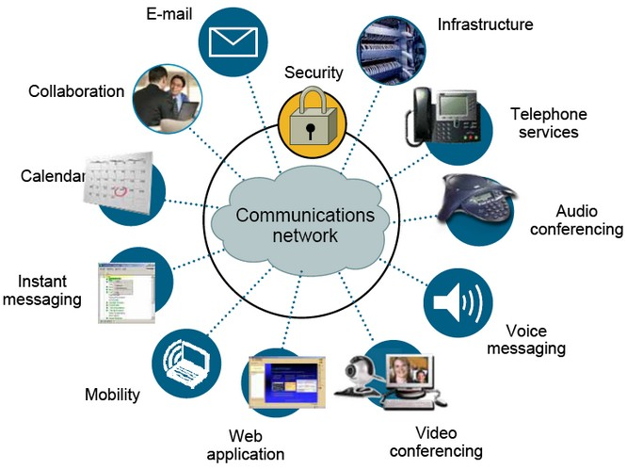
Miten alustat voivat mielestäsi vaikuttaa asiaan?
Notes:
Kuvan tekstit: Viestintäverkostot (keskellä kuvaa), Turvallisuus, Infrastruktuuri, Puhelinpalvelut, Puhelinneuvottelu, Ääniviestit, Videoneuvottelu, Verkkosovellus, Liikkuvuus, Pikaviestintä, Kalenteri, Yhteistyö, Sähköposti

Slide 18
Eniten käytetyt alustat yrityksille ja viestintään.
Mitkä ne ovat?

Slide 19
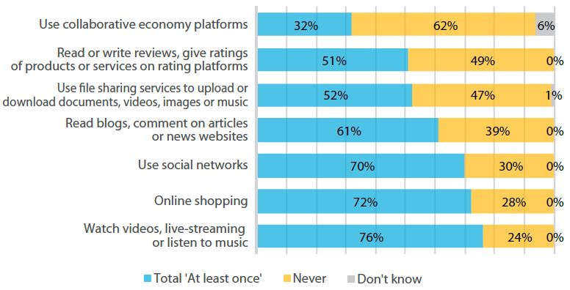
Joitakin tosiasioita ja lukuja verkkoalustoista
Notes:
Tässä dian tekstit: Käyttää yhteistalouden alustoja, Lukee tai kirjoittaa arvosteluja, antaa arvioita tuotteista tai palveluista luokitusalustoilla, Käyttää tiedostonjakopalveluja asiakirjojen, videoiden, kuvien tai musiikin lataamiseen, Lukee blogeja, kommentoi artikkeleita tai uutissivustoja, käyttää sosiaalisen median verkostoja, ostaa verkosta, katselee videoita, suoratoistoa tai kuuntelee musiikkia Vaihtoehdot: Ainakin kerran, Ei koskaan, En osaa sanoa

Slide 20
Itsearviointitesti
Kysymys 1
Mikä näistä strategioista ei liity itsensä johtamiseen?
Kysymys 3
Itsetietoisuuden kehittäminen liittyy
Käyttäytymiskeskeisiin strategioihin
Johtamistaitojen parantamiseen
Verkkoalustoihin
Päätöksentekoprosessi
Luonnollinen palkitseminen
Käyttäytymiskeskeiset strategiat
Kysymys 4
Mikä ei vahvista päätöksentekoasi
Harkinta
Keskustelun päättäminen
Itsetietoisuuden kehittäminen
Kysymys 5
Miksi verkkoalusta ovet hyödyllisiä?
Kysymys 2
Aikomus luoda tilanteita, joissa henkilöä motivoivat tai palkitsevat tehtävän tai toiminnan luontaisesti miellyttävät näkökohdat, liittyy...
Verkkolaustoihin
Säännöllisiin tarkistuksiin
Luonnolliseen palkitsemiseen
Ne ovat keskeisiä innovaation vetureita digitaalisessa maailmassa.
Ne ovat osa päätöksentekoprosessia
Ne eivät ole tärkeitä yrittäjälle
Notes:
Question 1 Decision-making process, Q2 Natural Reward strategy, Q3 Improving you management skills, Q4 Cultivate Self-Awareness, Q5 They are not important for an entrepreneur

